Slide 1
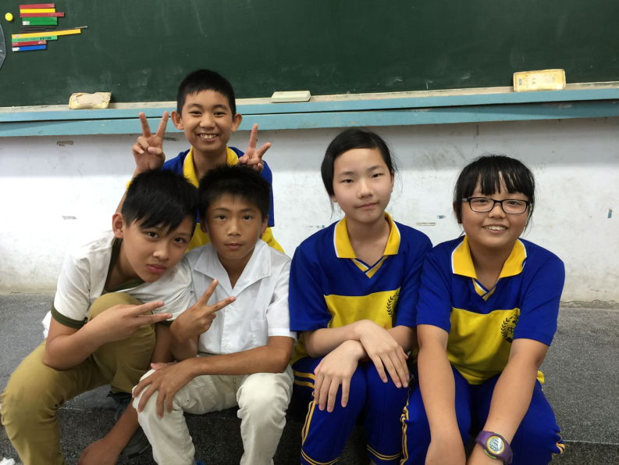
休閒祕境─石硦童軍營區
組員:張欣、楊宗緯、郭奕圻、李彥頡、沈秀聲

Slide 2
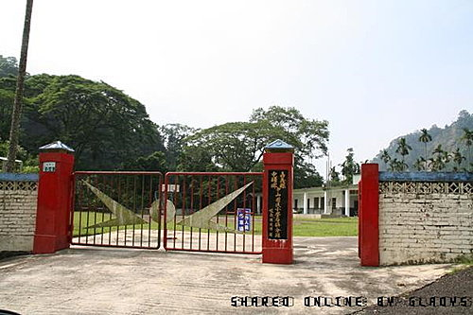
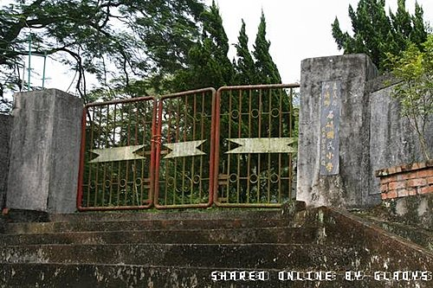
前言
我們常常聽到學長姐們在石硦童軍營區露營的點點滴滴，所以我們決定研究這個主題。
聽說石硦童軍營區以前好像是一個學校，但是我們不太了解詳情。
我們決定先設計訪談的問題，邀請管理石硦童軍營區的李伯伯來接受專訪。

Slide 3
研究問題
我們想要探討的問題如下：
1、了解石硦童軍營區的由來。
2、介紹石硦童軍營區的設施。
3、了解石硦童軍營區的管理情形。
4、探討石硦童軍營區的經營情形。
5、了解李伯伯對於石硦童軍營區的情感。

Slide 4
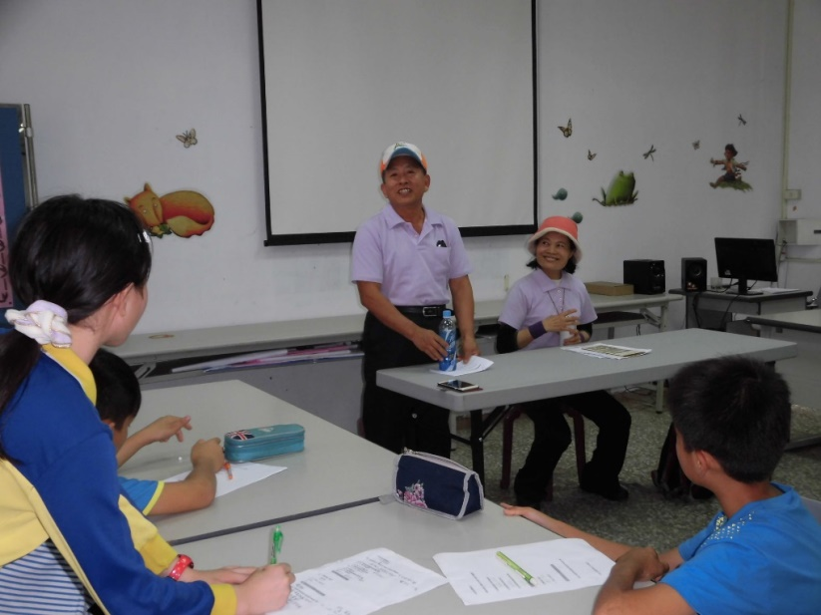
資料來源
1、訪談石硦童軍營區管理員：李伯伯和王阿姨。
2、參考石硦童軍營區的文件。
3、參考來到營區遊客所描寫的文章。

Slide 5
石硦童軍營區的由來
石硦童軍營區之前是石硦國民小學。
後來是中山國小的分校，又變成分班，但學生越來越少，後來就廢校了，為了讓學校可以保留下來，轉型成營區。
也提供遊客露營和活動,它的發展過程如下:
原本偏僻而荒蕪之地，直到台灣光復，才還政于民。
在當時地方人士居民，擔心孩子的教育問題，所以共同出錢買了這塊地。
每一戶分一角來開墾，才有今天石硦童軍露營區。

Slide 6
石硦童軍營區的由來
石硦童軍營區現在由中山國小管理。
原來是中埔國民學校的分校之ㄧ。
51年因人口遽增，石硦分校獨立為石硦國小。
後來因人口外流，於77年再度裁併為中山國小分校。
在92年石硦分校走入歷史，而轉型成為童軍露營區。

Slide 7
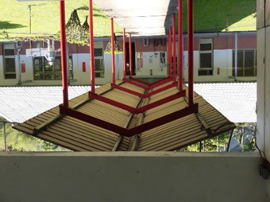
石硦童軍營區的設施
一 連接前後棟的中廊可以遮雨，方便遊客通行。

Slide 8
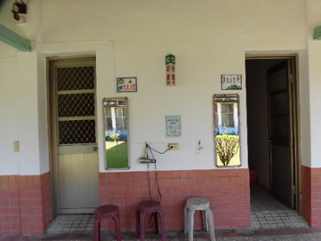
石硦童軍營區的設施
男女分隔的浴室，提供舒適的洗澡空間。

Slide 9
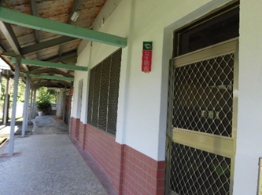
石硦童軍營區的設施
寬敞的宿舍，提供遊客舒適的休息空間

Slide 10
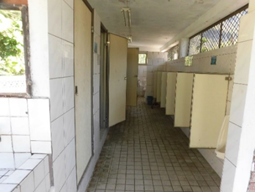
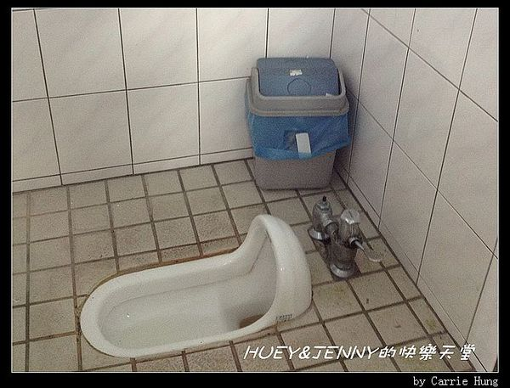
石硦童軍營區的設施
石硦童軍營區提供廁所，而且很乾淨。

Slide 11
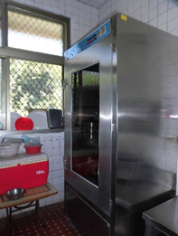
石硦童軍營區的設施
當你肚子餓時，這裡會煮出好吃的飯菜。

Slide 12
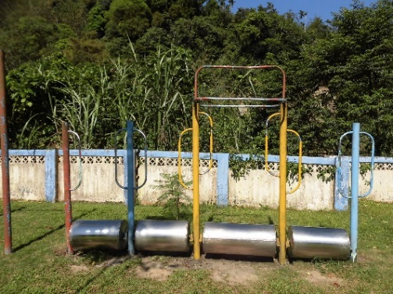
石硦童軍營區的設施
滾輪既可以練習平衡感又可以跑步，訓練肌耐力，真是一舉兩得。

Slide 13
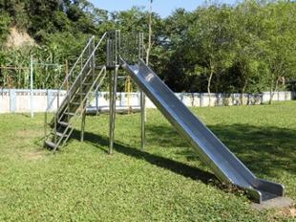
石硦童軍營區的設施
小孩最喜歡玩溜滑梯，可以玩得很開心。

Slide 14
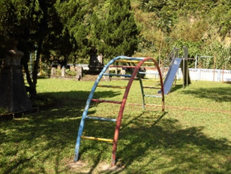
石硦童軍營區的設施
彩虹橋，有如一座彩虹，當你爬上去，好像走在彩虹上。

Slide 15
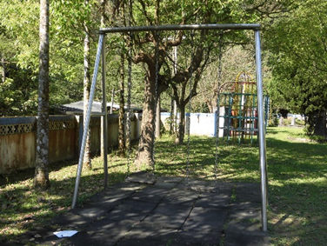
石硦童軍營區的設施
盪秋千，你可以盪的高高的，真是好玩。

Slide 16
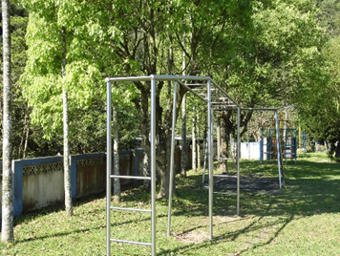
石硦童軍營區的設施
單槓，你可以訓練手部肌耐力。

Slide 17
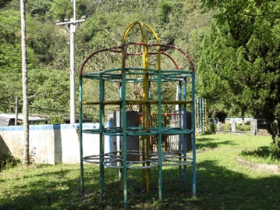
石硦童軍營區的設施
它的外型有如火箭。

Slide 18
石硦童軍營區的管理
1:石硦童軍營區現在由誰管理?
目前由中山國小管理，並由李崇傑先生為遊客服務。
2:如何預約石硦童軍營區?
在中山國小的網站--石硦童軍營區的網頁，下載場地租借申請表，填完後寄到中山國小的信箱，讓總務處審核，再回覆給申請者。
3:如何保持環境衛生?
平常衛生環境都很好。

Slide 19
石硦童軍營區的管理
4:遊客曾經有不適當的行為嗎?如果有怎麼處理?
大部分的遊客素質都很好。營區以前有卡拉OK，因此有人在深夜唱歌，引發居民不滿，所以有人報警，經過與遊客溝通，後來就沒有再發生這種問題。
5.石硦童軍營區有無年齡限制?
石硦童軍營區沒有年齡限制，而且三歲以下的小孩不用收費，曾經有90歲的老人來到石硦童軍營區遊玩。

Slide 20
石硦童軍營區的管理
6.石硦童軍營區的開放時間?
全年無休，只有選舉那天不能開放。
7.到石硦童軍營區露營時要帶什麼?
用具和場地外借，食材必須自己帶。

Slide 21
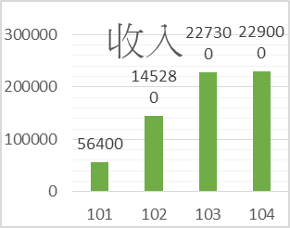
石硦童軍營區的經營
1.什麼時候人最多?
連假最多人，尤其是遇到連續假期，而過年是人潮最多的時候。
2.一年收入多少？
由此可見每一年的總收入都在增加，表示越來越多人來到石硦童軍營區遊玩。

Slide 22
與石硦童軍營區的情感
您在石硦童軍營區遇過印象深刻的事情是什麼？
王阿姨說:看到大哥哥跳舞，很有創意又好看的舞。這一幕很感動，有人可以來這裡放鬆。
SARS傳染病流行，政府要把病患隔離到營區。當地居民極力反對。

Slide 23
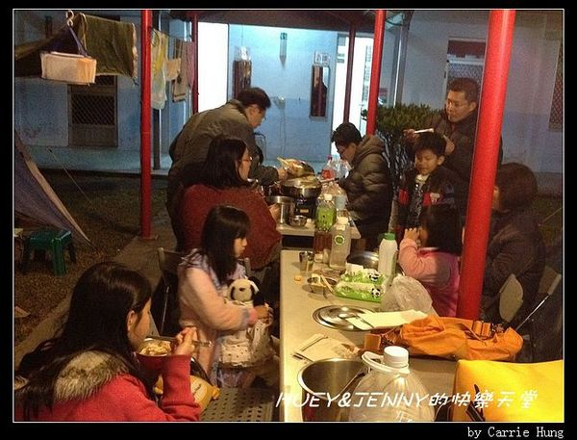
與石硦童軍營區的情感
您在石硦童軍營區工作的感想?
李伯伯:團隊活動之後，大家玩得很盡興、開心，自己也很開心。
王阿姨:感謝營區給了一個安身立命的地方。

Slide 24
專題研究心得
學到如何寫一份報告，也學到更多操作電腦的技巧、設計主題……等，獲益匪淺。
更深入了解石硦童軍營區。
謝謝組員和老師，協助許多事情。
謝謝李伯伯和王阿姨，幫我們解開了許許多多我們對石硦童軍營區的疑問。石硦童軍營區I LOVE YOU。〈彥頡〉

Slide 25
專題研究心得
在這一組中我是組長，這是個很大的負擔，因為要統整資料、引導組員........，不過這讓我學到很多。
眼看專題完成了，我很高興，這份專題是我們五人一起完成的，說不定以後要當石硦童軍營區的導覽解說的人，就能利用這份專題去解說。
我要謝謝組員、黃老師、鄭老師，沒有你們協助，這份專題根本不會完成的。〈張欣〉

Slide 26
專題研究心得
在這次的專題探究中，我學到如何和組員一起合作。每個人都要努力的盡本分，事情才能很快完成
我最想感謝的人是我們這組的組員，因為他們陪我面對困難。還要感謝老師們，教我們做走讀社區課程。〈宗緯〉

Slide 27
專題研究心得
我家就住在童軍營區對面，可是我並不知道以前的樣子？
只知道以前是學校，還有很多學生，後來越來越少，所以才變成現在的童軍營區。
聽王阿姨說，以前營區是一座很高的山，以前的村民都要走去很遠的路到學校讀書，因為這樣太麻煩所以才成立這一間學校。
我要感謝我們這組的夥伴們，因為他們會來幫我，我不會的地方，他們也會教我。〈弈圻〉

Slide 28
專題研究心得
我認真的去做自己的工作，更用追根究柢的精神去研究這個專題。
在這個專題報告中，我學到許多關於童軍營區的知識。
在研究石硦童軍營區中，我發現竟然有人把自己的一生都奉獻給童軍營區令我佩服。
感謝李伯伯和王阿姨，因為他們擠出時間來接受我們的訪問。我也謝謝老師和組員，因為有他們的幫助，我才能做好我的工作。〈秀聲〉

Slide 29
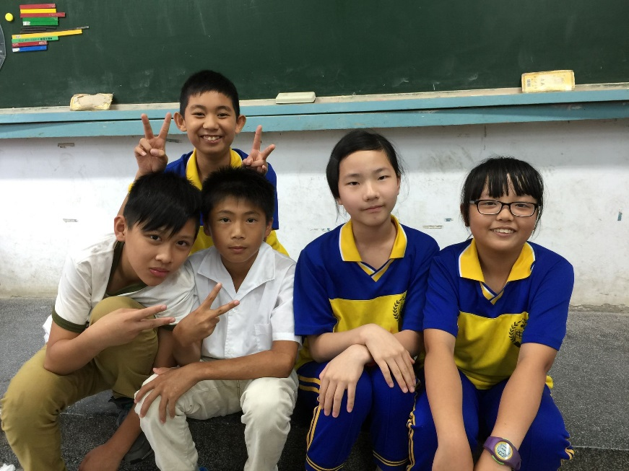
謝謝聆聽

